Slide 1
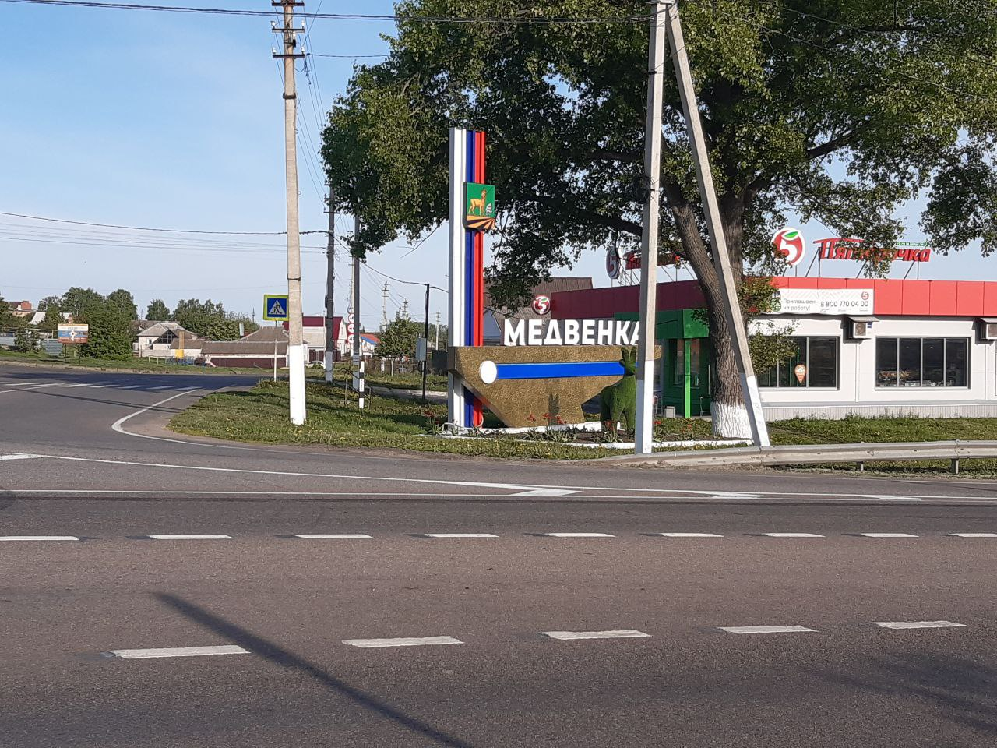
Моя малая родина – Медвенка
Выполнила: обучающаяся 10 класса МОКУ «Вышнереутчанская СОШ»
Чурилова Ксения

Slide 2
План работы
Цель проекта:
Задачи проекта:
расширить знания о своей малой родине, познакомиться с фактами, касающимися истории поселка Медвенка и Медвенского района, исследовать достопримечательности.
провести проектно-исследовательский сбор исходных материалов;
обобщить собранный материал;
сформировать проектное предложение по теме.

Slide 3
История названия Медвенки
Екатерина II
р. Медвенка

Slide 4
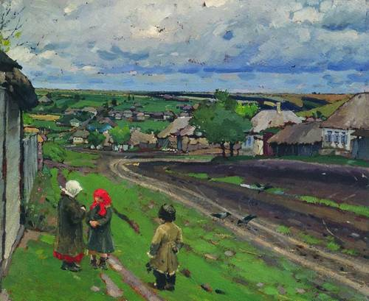
Из истории Медвенки
В 1638 году была основана слобода Медвенка.
В 1928 году был образован Медвенский район с центром в поселке Медвенка.
В 1974 году Медвенка получила статус поселка городского типа.
В 2023 году поселок Медвенка включен в перечень исторических поселений.
Село Медвенка. 1917. Е.М.Чепцов

Slide 5
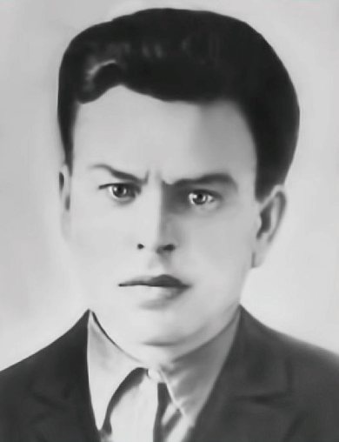
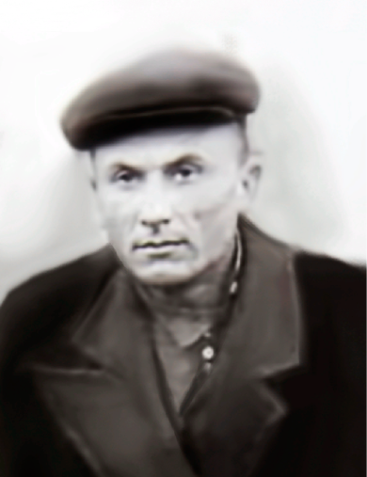
Великая Отечественная война
Оккупация Медвенского района длилась с ноября 1941 по февраль 1943 года.
Первый Медвенский партизанский отряд, 28 человек: командир Пузин Яков Иванович.
Второй партизанский отряд, 23 человека: командир Фильчаков Тимофей Васильевич.
Район освободили войска 60-й армии Воронежского фронта под командованием генерала И. Д. Черняховского.
Пузин Яков Иванович
Фильчаков Тимофей
Васильевич

Slide 6
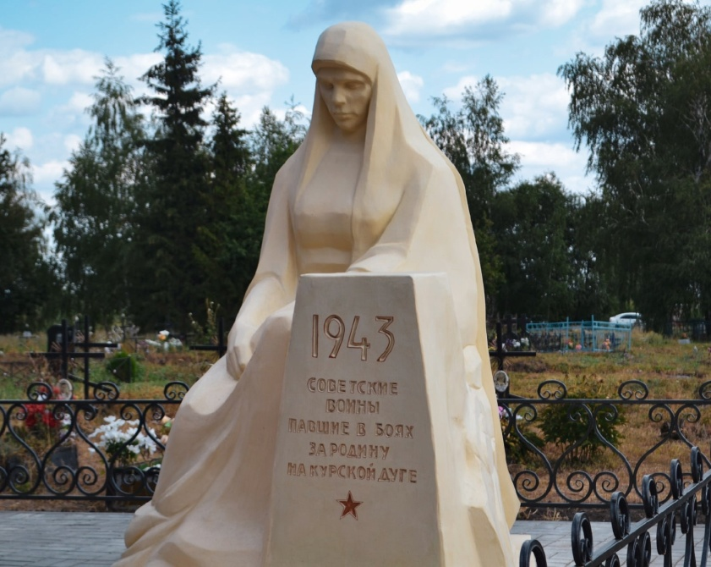
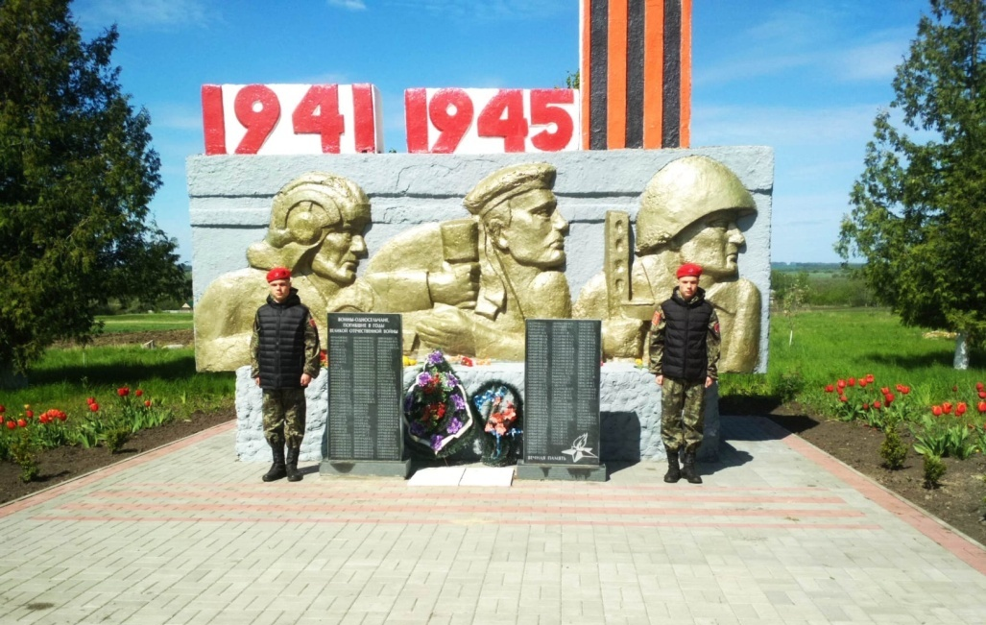
Памятники Великой Отечественной войны

Slide 7
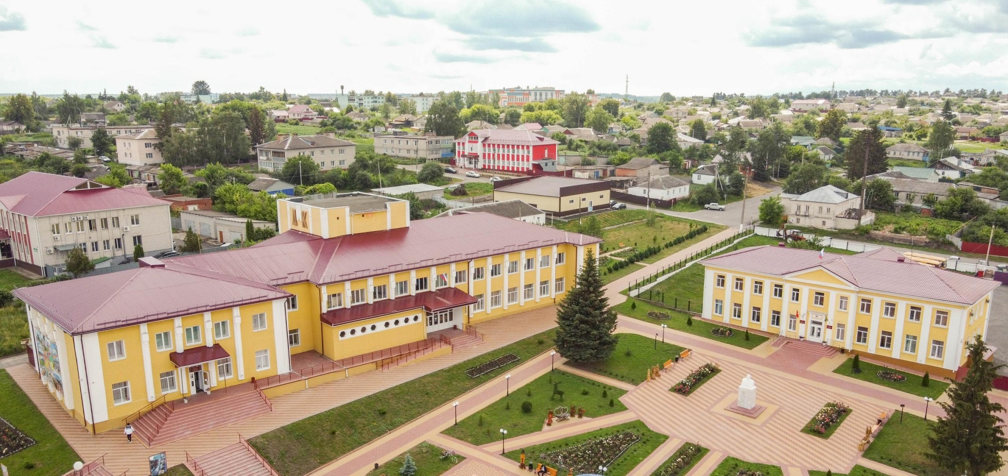
Главная площадь Медвенки

Slide 8
История главной площади
Ефим Михайлович Чепцов - «Проведение дня кооперации в деревне» 1926 (Государственный Русский музей)

Slide 9
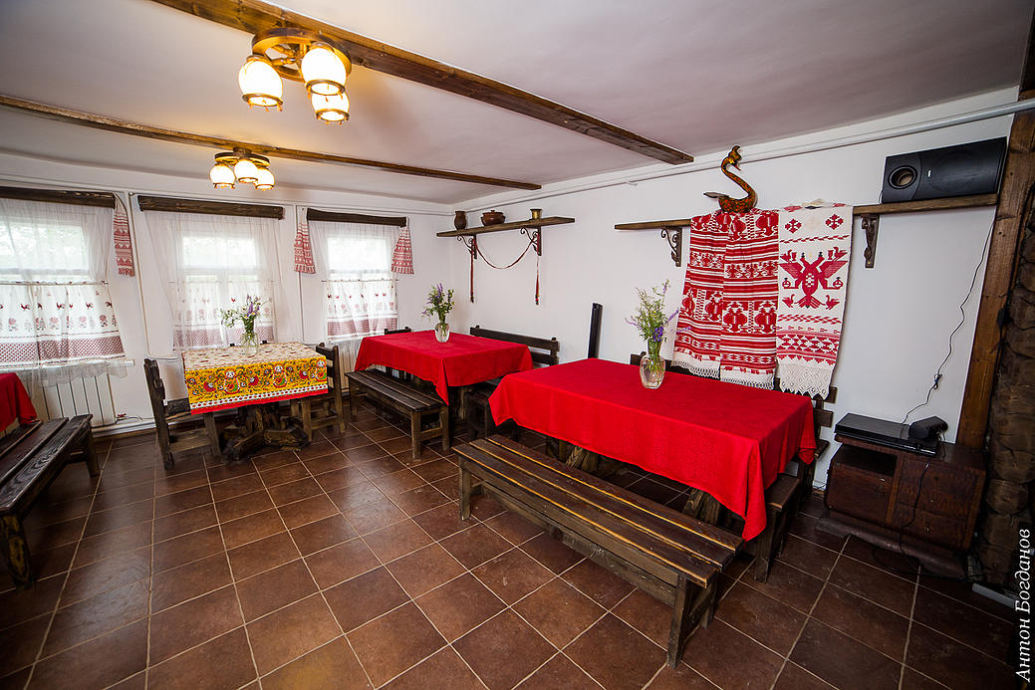
Этнографическая деревня «Хутор Песочное»

Slide 10
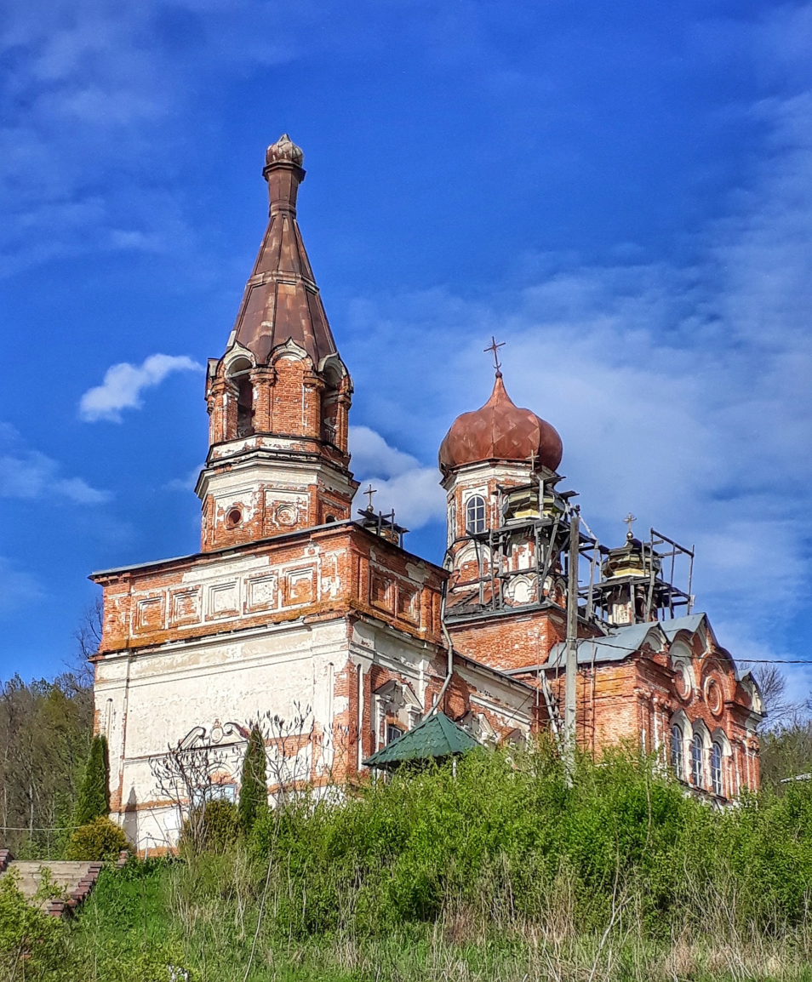
Храм Николая Чудотворца, хутор Белый Колодезь
Храм Николая Чудотворца был построен в 1859 г. построена дочерью помещика И.А.Жикулина – Елизаветой.

Slide 11
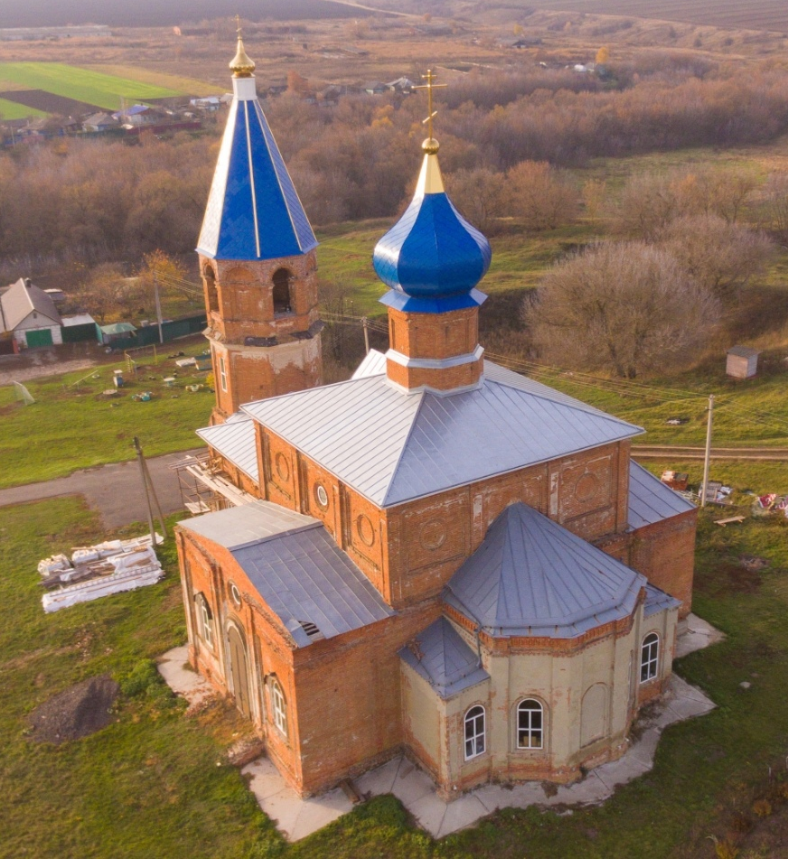
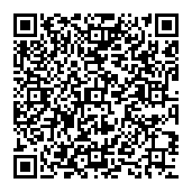
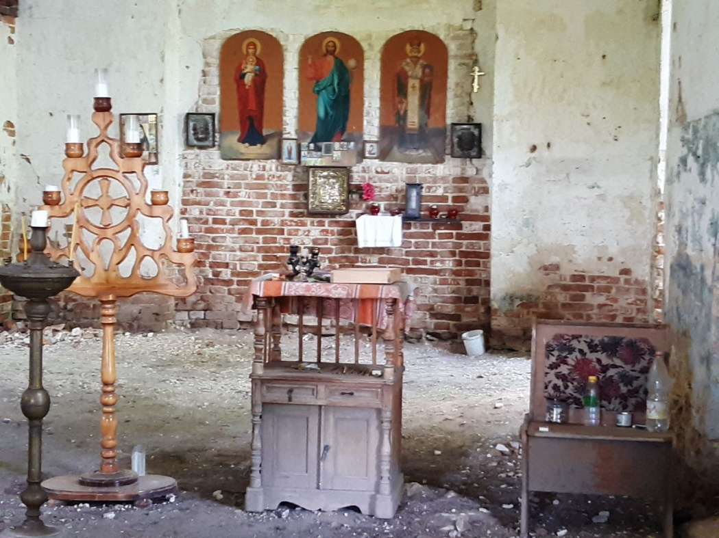
Храм Архангела Михаила, село Гостомля
Космодамианская церковь,
село Любач
Михайловский храм был построен в 1875 году.
В настоящее время продолжается реставрация храма.
Храм Косьмы и Домиана был построен в 1810 году.
В настоящее время храм закрыт, планируется реставрация.

Slide 12
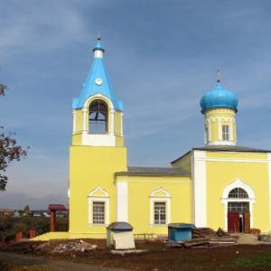
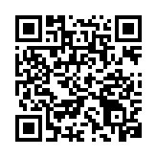
Митрофановский храм, село Панино
Храм епископа Митрофана Воронежского строился в 1850-1855 гг., хотя в здании есть кирпич на котором выбиты слова «1827 год» и фамилия графини – «Клейнмихель».

Slide 13
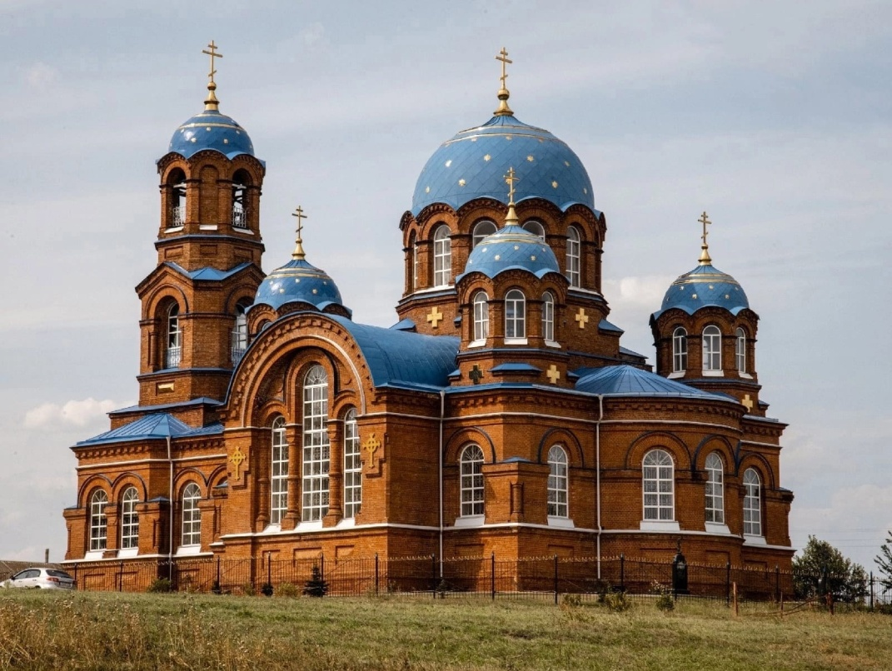
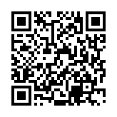
Покровский храм, село Любицкое
Очень красивый храм Покрова Пресвятой Богородицы построили в 1848 году.
В настоящее время проходит реставрация храма.

Slide 14
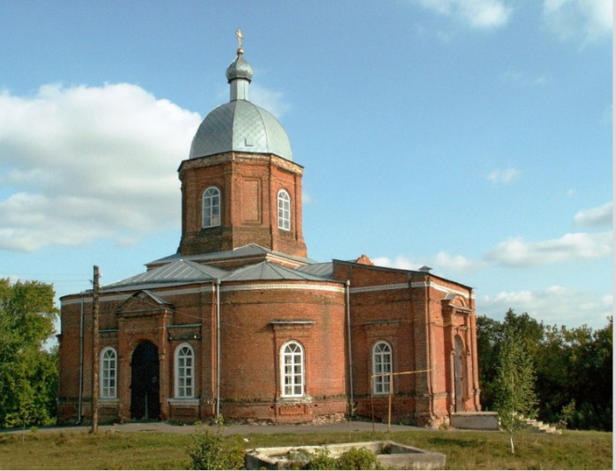
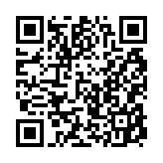
Храм Великомученика Никиты, село Паники
По преданию Никитский храм был основан и освящен в 1877 году.

Slide 15
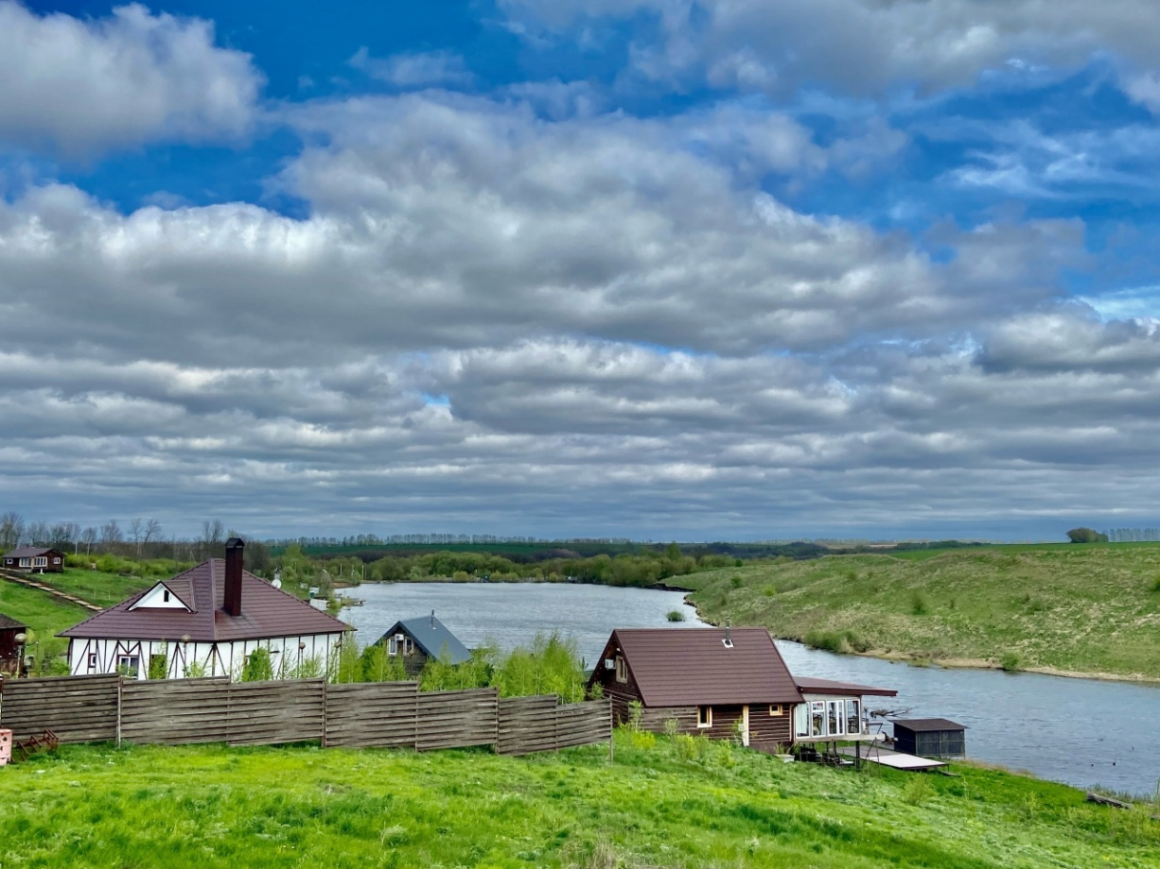
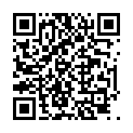
База отдыха "Левада"
База отдыха Левада - это экологичный загородный отдых на пруду, где каждый отдыхающий найдет себе занятие по душе.

Slide 16
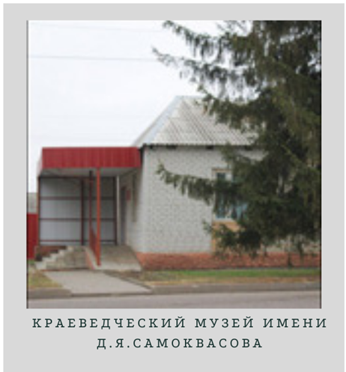
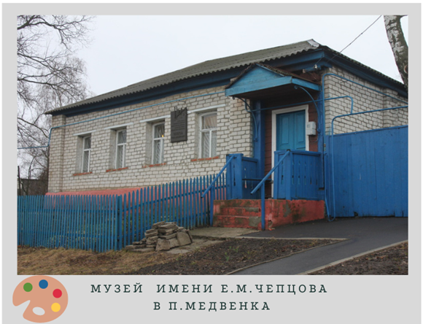
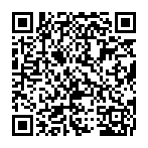
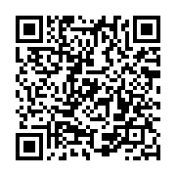
Музеи района

Slide 17
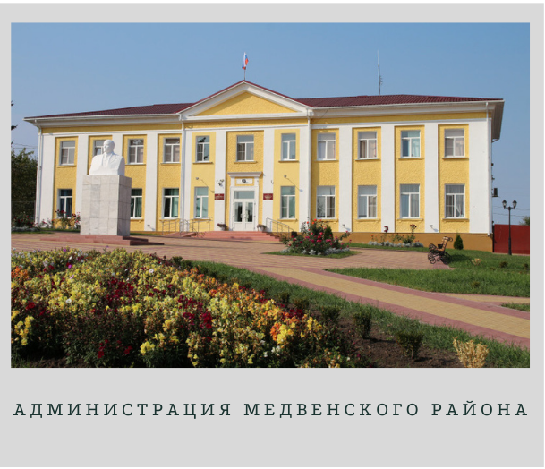
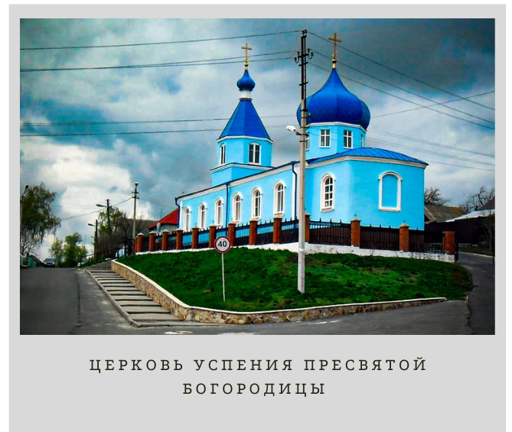
Исторический центр Медвенки

Slide 18
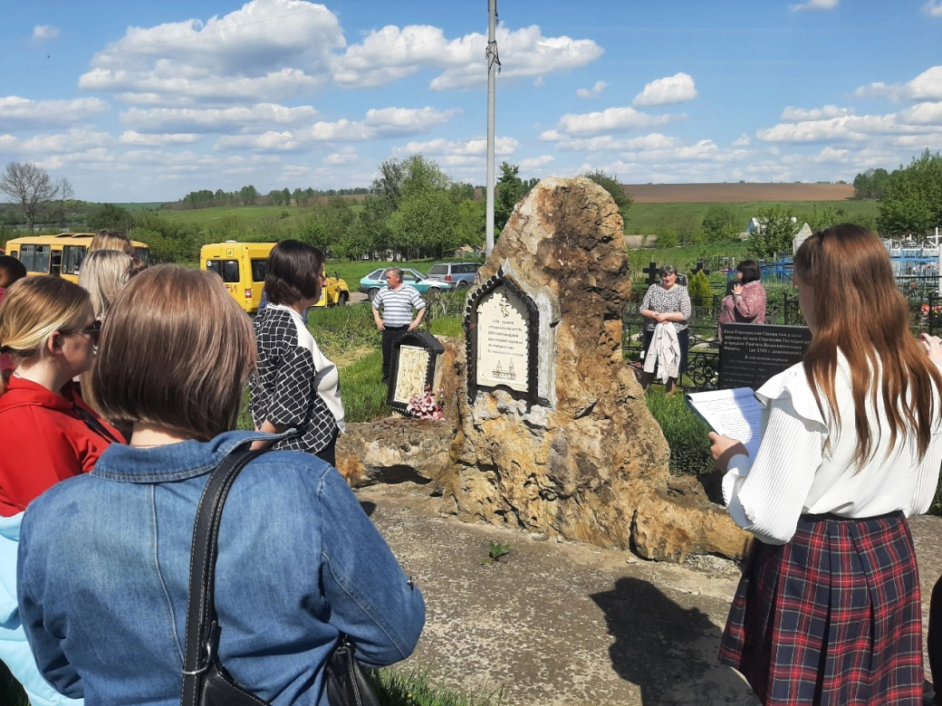
Больше, чем туризм
Данная акция проводится не только в рамках Года педагога-наставника, но и приурочена к 95-летию со дня образования Медвенского района.

Slide 19
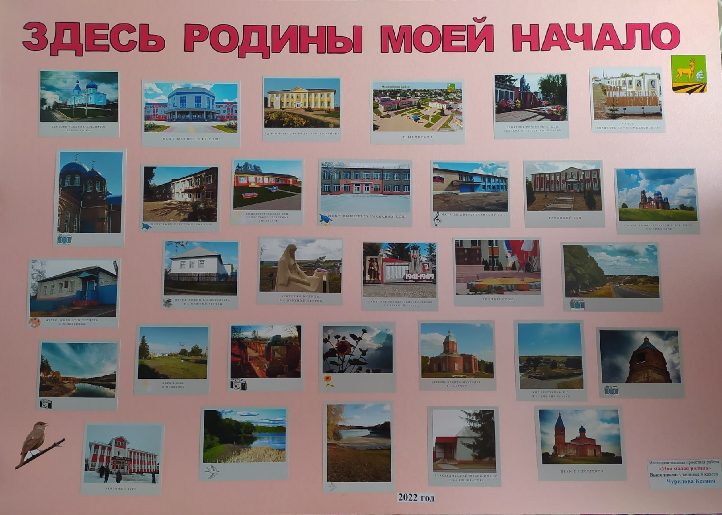
Баннер

Slide 20
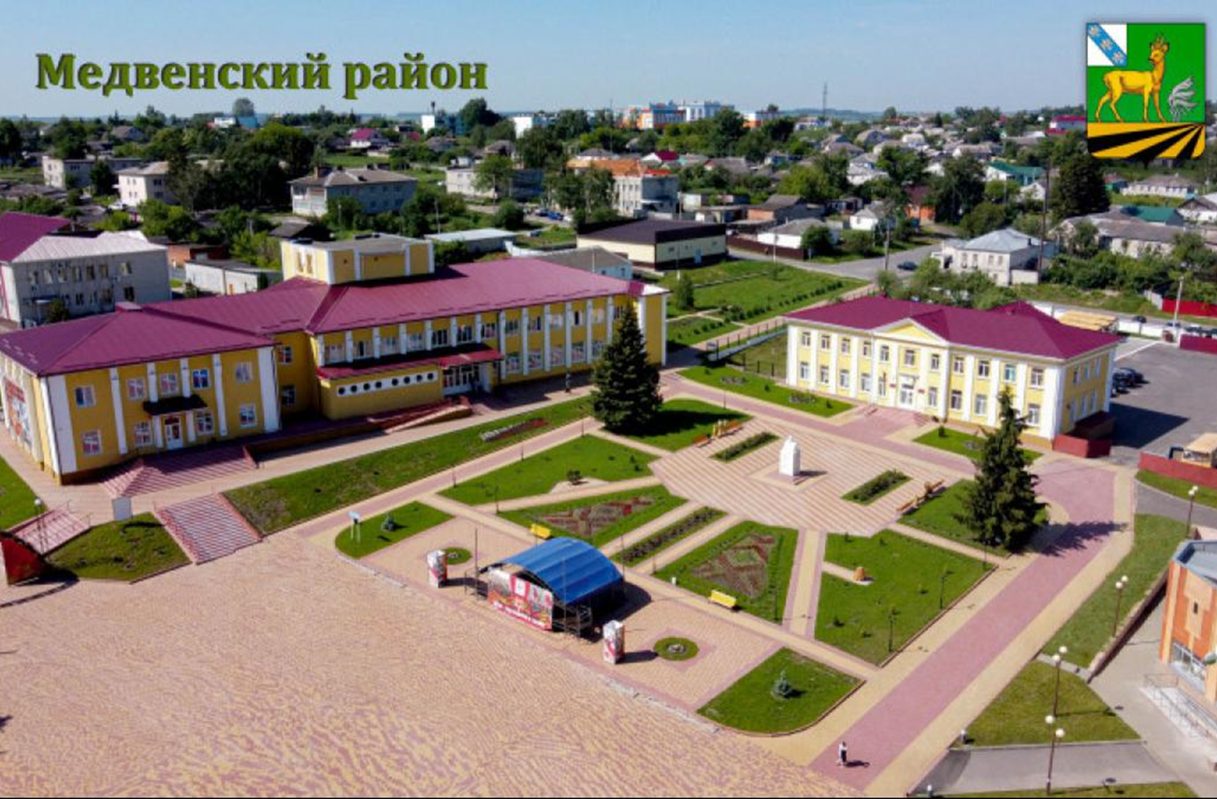
Спасибо за внимание!

